Slide 1



Datos faltantes
Edición 2024

Slide 2
Organización de la clase
¿Para qué el tratamiento de datos faltantes?
Mecanismos de datos faltantes
Tratamiento para datos faltantes

Slide 3
¿Para qué el tratamiento de datos faltantes?

Slide 4
Para qué el tratamiento de datos faltantes?
La presencia de datos faltantes, es la situación a la que permanentemente se enfrentan investigadores y tomadores de decisiones. Es importante abordar los datos faltantes ya que ignorarlos u omitirlos puede dar como resultado un análisis sesgado o mal informado.

Slide 5
Mecanismo de datos faltantes

Slide 6
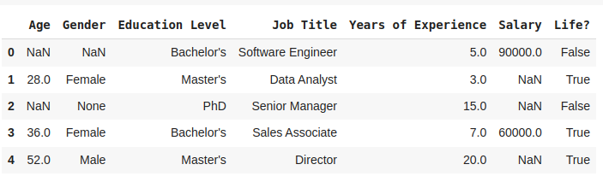
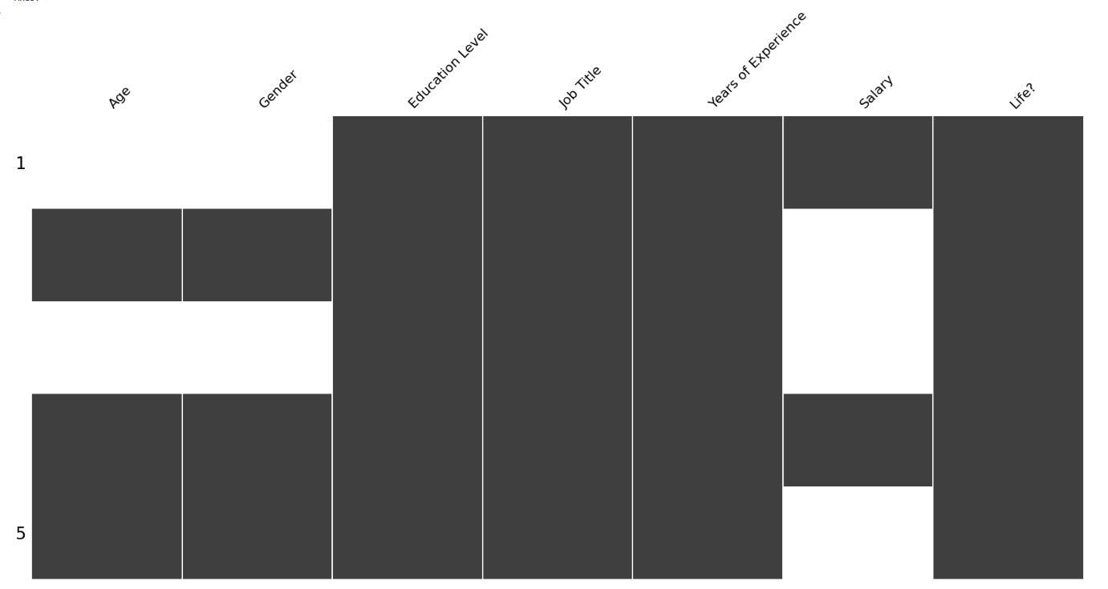
Mecanismo de datos faltantes
MCAR (Missing Completely At Random)
Datos faltantes completamente al azar
P(missing) es independiente de los valores de los datos en sí, valores de las variables.
Ej: se perdió la respuesta ,etc.
MAR (Missing At Random)
Datos faltantes al azar
P(missing) depende de los valores de los datos observados. De las demás variables, pero no de esa variable.
Ej: missing en nota del recuperatorio (depende de valor observado para nota del primer parcial)
MNAR (Missing Not At Random)
Datos faltantes no al azar
P(missing) está relacionada con los valores faltantes de esa variable.
Ej: ¿Cuál es tu edad? (si es muy grande quizás no contesta)
Patrón de datos faltantes
Notes:
Libro: 1) "Statistical Analysis with Missing Data" by Roderick J. A. Little and Donald B. Rubin. This book provides a comprehensive overview of the theory and methods for handling missing data in statistical analysis. It covers a broad range of topics, including maximum likelihood, multiple imputation, and Bayesian methods, and provides examples and case studies to illustrate the different approaches. This book is a great choice if you're looking for a comprehensive reference on missing data.
https://stats-202.github.io/assets/files/9781119961154.ch8.pdf

Slide 7
Tratamiento de datos faltantes

Slide 8
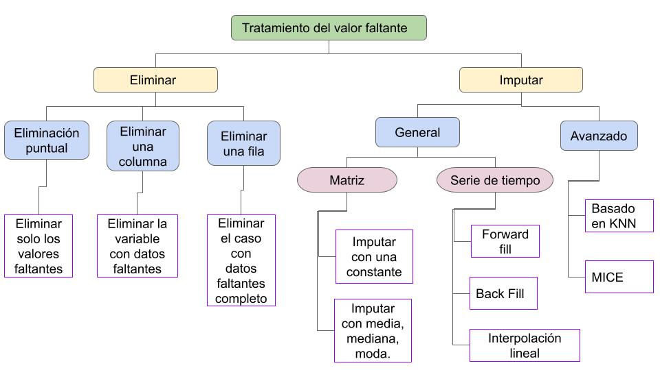
Tratamiento de datos faltantes

Slide 9




fundacionsadosky.org.ar
→ info@fundacionsadosky.org.ar
Twitter: funsadosky
Facebook: fundacionsadosky
Youtube: Fundación Sadosky

